Slide 1
УРОК ПАМ’ЯТІ
ЖЕРТВ ГОЛОДОМОРУ 1932-1933РР.
Недорід од Бога, а голод…Голод – од людей.
Підготувала
Вакула Л.О., вчитель початкових класів Підлиманської ЗОШ І-ІІ ст.- філії ООЗ «Борівська ЗОШ І-ІІІ ступенів №1 Борівської районної ради Харківської області
ім.. Героя Радянського Союзу В.С.Колісника», спеціаліст
І категорії, “старший вчитель”

Slide 2
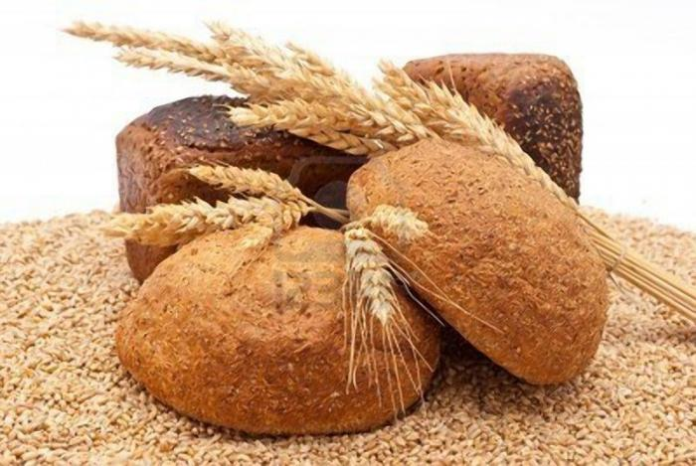

Slide 3
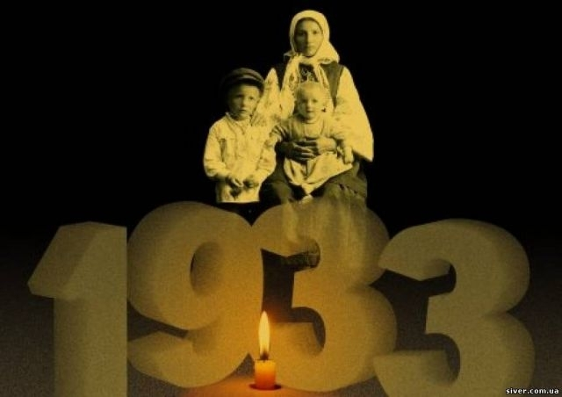


Slide 4
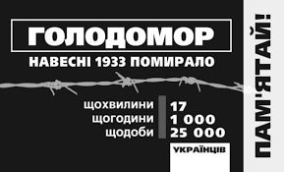

Slide 5
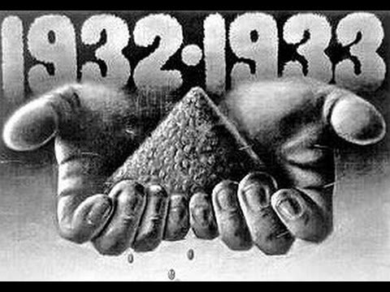
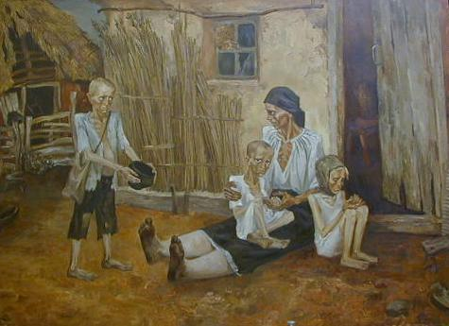
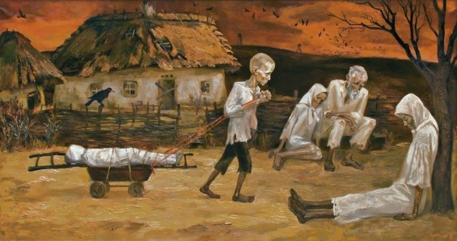
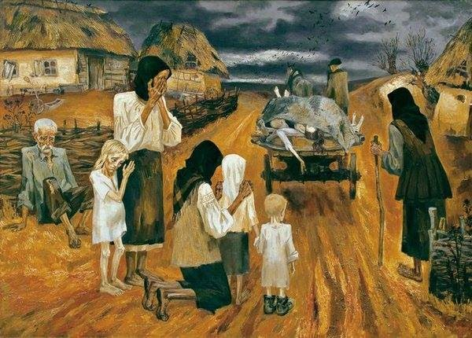

Slide 6
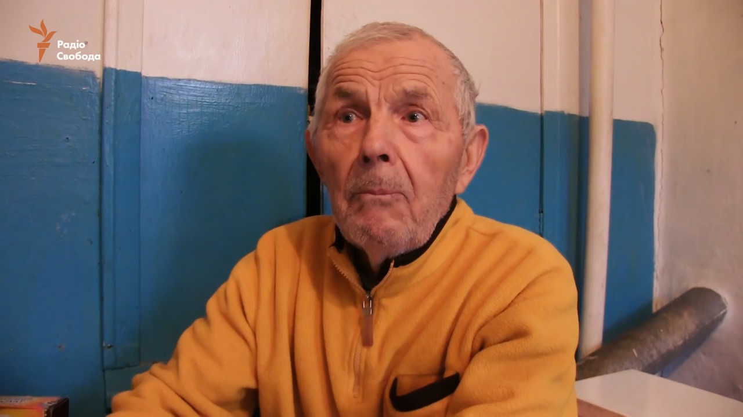

Slide 7
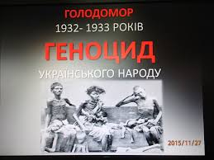
28 листопада 2006 року Верховна Рада України визнала Голодомор 1932-1933 рр. геноцидом українського народу.

Slide 8
Геноцид - різновид терористичної політики, спрямованої на знищення великих спільностей населення з расових, національних, релігійних та деяких інших мотивів.
Поняття геноцид походить від грецького слова genos, що означає "рід, плем'я" і латинського слова caedo, що значить "убиваю".
Геноцид - один з найжахливіших злочинів проти людства, різновид масового терору.

Slide 9

У 2008 році книгу пам’яті було видано в 19 томах.
Один із томів створений на пошану та вічну пам'ять про невинно убієнних в Харківській області.
Мартиролог Книги пам’яті нараховує лише 882 510 імен.

Slide 10
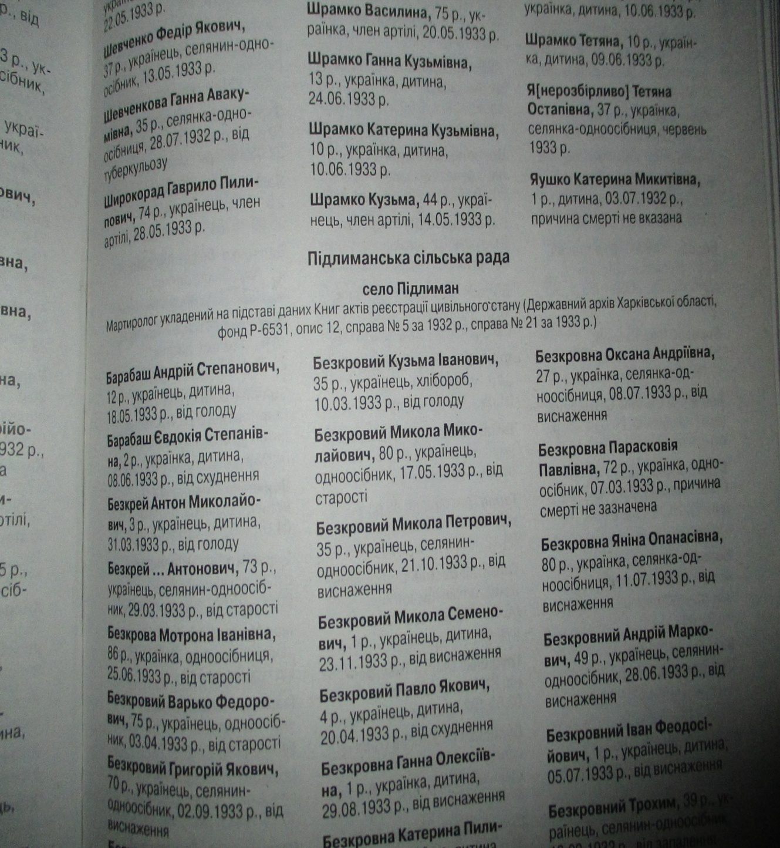
Мартиролог (від грец. μάρτυς —свідок; грец. μαρτύριον — доказ) — список визнаних мучеників, імена яких наводяться в календарному порядку відповідно до дати їх мучеництва

Slide 11
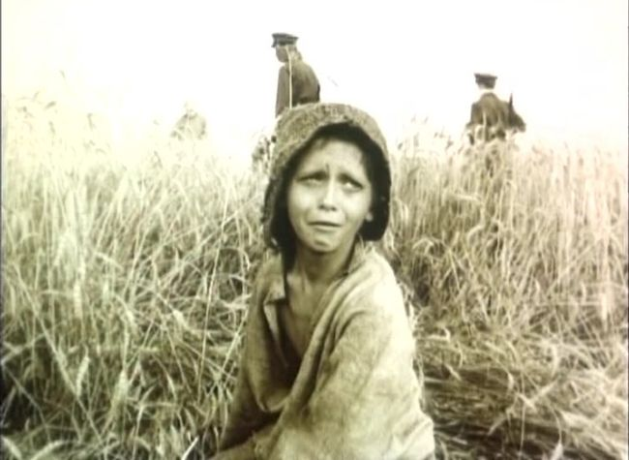

Slide 12
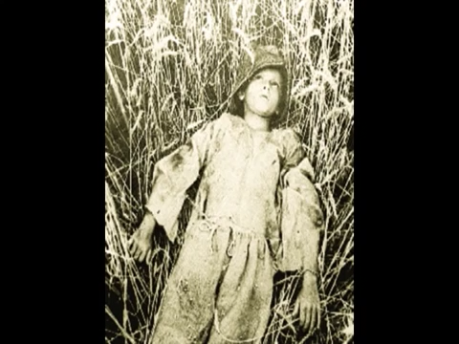

Slide 13
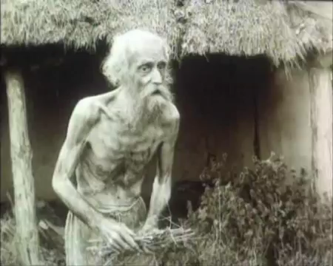

Slide 14
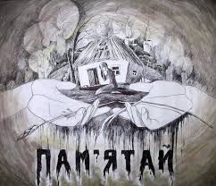

Slide 15

“ЗЕРНЯТКО НАДІЇ”
Збірник оповідань і віршів сучасних українських авторів для дітей, що розповідають про Голодомор 1932-1933 років.
У книзі навіть є рецепти, за якими із трави і коріння готували їжу в ті голодні роки.

Slide 16


